Slide 1


4.3. GÖRÜNÜŞLERE DETAY EKLEME
4.3.1. Geometry (Geometri Ekleme
4.3.2. Dimensions (Ölçülendirme)
KATILARIN TEKNİK RESMİNİ ALMA
15.Hafta
Makine ve Tasarım Teknolojisi Alanı
Makine ve Tasarım Teknolojisi Alanı

Slide 2
KATILARIN TEKNİK RESMİNİ ALMA
4.3. GÖRÜNÜŞLERE DETAY EKLEME
Görünüşlere bazı detaylar eklenmesi gerekir. Bunlar:
1) TEXT : Görünüşlere yazı ve kılavuz çizgisi eklemek için kullanılan bölümdür.
2) SYMBOLS : Sembol eklemek için gerekli komutların bulunduğu bölümdür.
3) GEOMETRY : Eksen çizgisi eklemek için kullanılan bölümdür.
4) DIMENSIONS : Ölçü çizgileri eklemek için kullanılan bölümdür

Slide 3
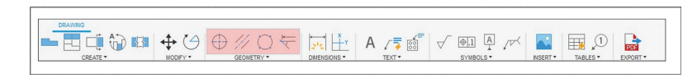
KATILARIN TEKNİK RESMİNİ ALMA
4.3.1. Geometry (Geometri Ekleme)
Teknik resim sayfasında oluşturulan iki boyutlu görünüşlere yardımcı geometri eklemek için kullanılan komutlardır
• Center Mark: Çemberler için eksen çizgisi ve yaylar için merkez noktası oluşturur. Çember ya da yay parçasına farenin sol tuşuna basıp seçerek oluşturulur.
• Center Line (C): Belirlenen iki çizgi arasına eksen çizgisi oluşturur. Farenin sol tuşu ile her iki çizgi seçildiğinde arasına eksen çizgisi çizer.
• Center Mark Pattern: Dairesel eksen çizgisi oluşturur. Çevresel çember bütününün üzerine farenin sol tuşu ile basıldığında dairesel eksen çizgileri oluşur.
• Edge Extension: Yuvarlatılmış köşeler için yardımcı köşe oluşturur. Köşe oluşturulmak istenen birinci ve ikinci doğru farenin sol tuşu ile seçilerek oluşur.

Slide 4
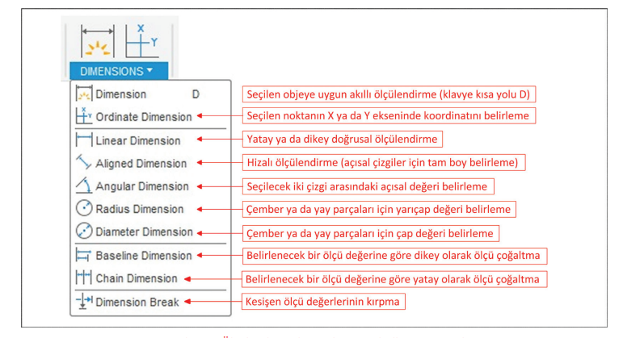
KATILARIN TEKNİK RESMİNİ ALMA
4.3.2. Dimensions (Ölçülendirme)
Görünüşlerin ölçülendirildiği bölümdür. Ölçülendirme komutları ve görevleri Görsel’de görülmektedir.

Slide 5
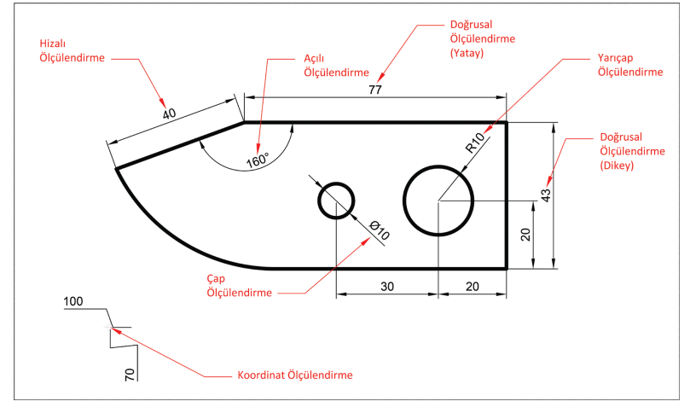
KATILARIN TEKNİK RESMİNİ ALMA

Slide 6
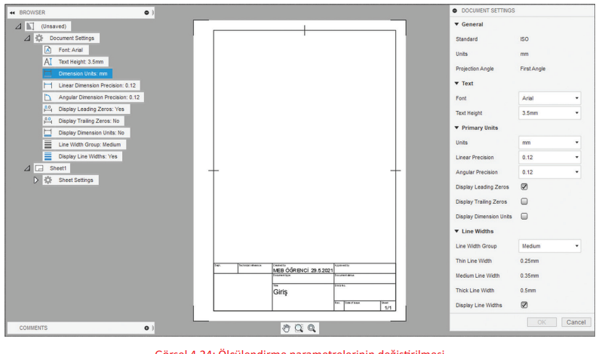
KATILARIN TEKNİK RESMİNİ ALMA
Ölçülendirmeye esas parametrik ayarları değiştirebilmek için soy ağacında bulunan Document Setting genişletilir ve değiştirilmek istenen parametrenin sağ tarafında belirecek simgeye farenin sol tuşu ile
bir kez basılır ve açılan diyalog kutusundan gerekli düzenlemeler yapılır

Slide 7
KATILARIN TEKNİK RESMİNİ ALMA
Ölçülendirme parametrelerinin değiştirilmesi aşağıda verilmiştir:
1) Font: Yazı fontunun değiştirilmesi bu bölümden yapılır.
2) Text Height: Yazı yüksekliğinin belirlemesi bu bölümden yapılır. Sadece açılır kutuda bulunan değerler kullanılır. Kullanıcı tanımlı değer belirlenemez.
3) Dimension Units: Ölçü birimini bu bölümden değiştirilir.
4) Linear Dimension Precesion: Doğrusal ölçülendirme için virgülden sonra yazılacak basamak sayısı bu bölümde belirlenir.
5) Angular Dimension Precision: Açısal ölçülendirme için virgülden sonra yazılacak basamak sayısı bu bölümde belirlenir.
6) Display Leading Zeros: Virgülden önceki sıfır değerlerini gösterme.
7) Display Trailing Zeros: Virgülden sonraki sıfır değerlerini gösterme.
8) Display Dimension Units: Ölçü biriminin sayısal değerin sonuna ekleme.
9) Line Widths Group: Çizgi kalınlarının belirlenmesi. Beş değişik çizgi kalınlığı belirleme seçeneği mevcuttur. Seçilen grup ile ilgili çizgi kalınlıkları alt kısmında gösterilir. Kullanıcı tanımlı çizgi kalınlığı belirlenemez.
10) Display Line Widths: Çizgi kalınlıklarının gösterilip gösterilmeme durumu.

Slide 8
KATILARIN TEKNİK RESMİNİ ALMA

